Slide 1
Гордость России
Презентацию подготовила Панина В.В.
воспитатель Детского сада №103 ОАО «РЖД» г.Лиски

Slide 2
Поэты России

Slide 3
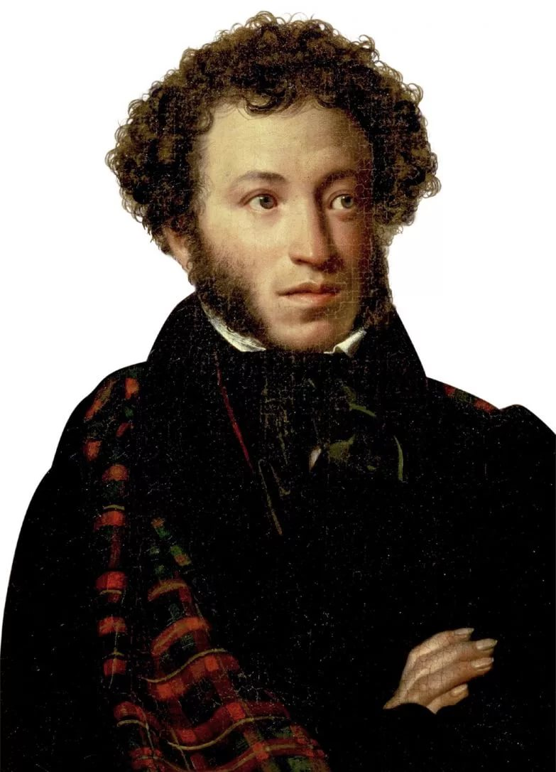
Пушкин
Александр Сергеевич
(06.06.1799-10.02.1837)

Slide 4
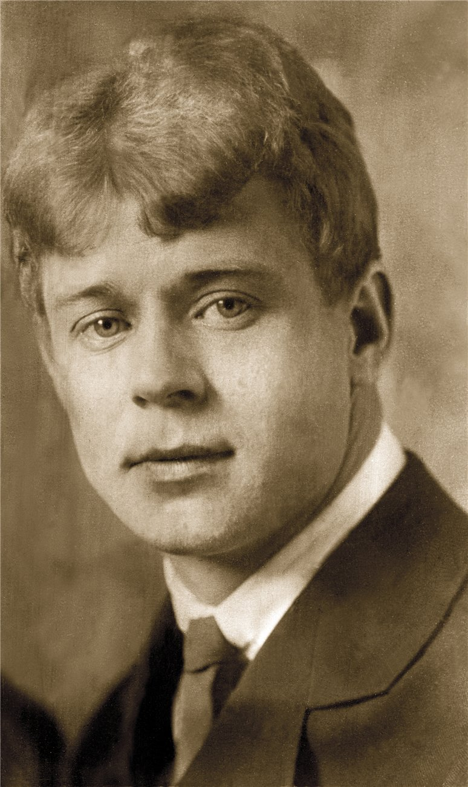
Есенин
Сергей Александрович
(03.10.1895-28.12.1925)

Slide 5
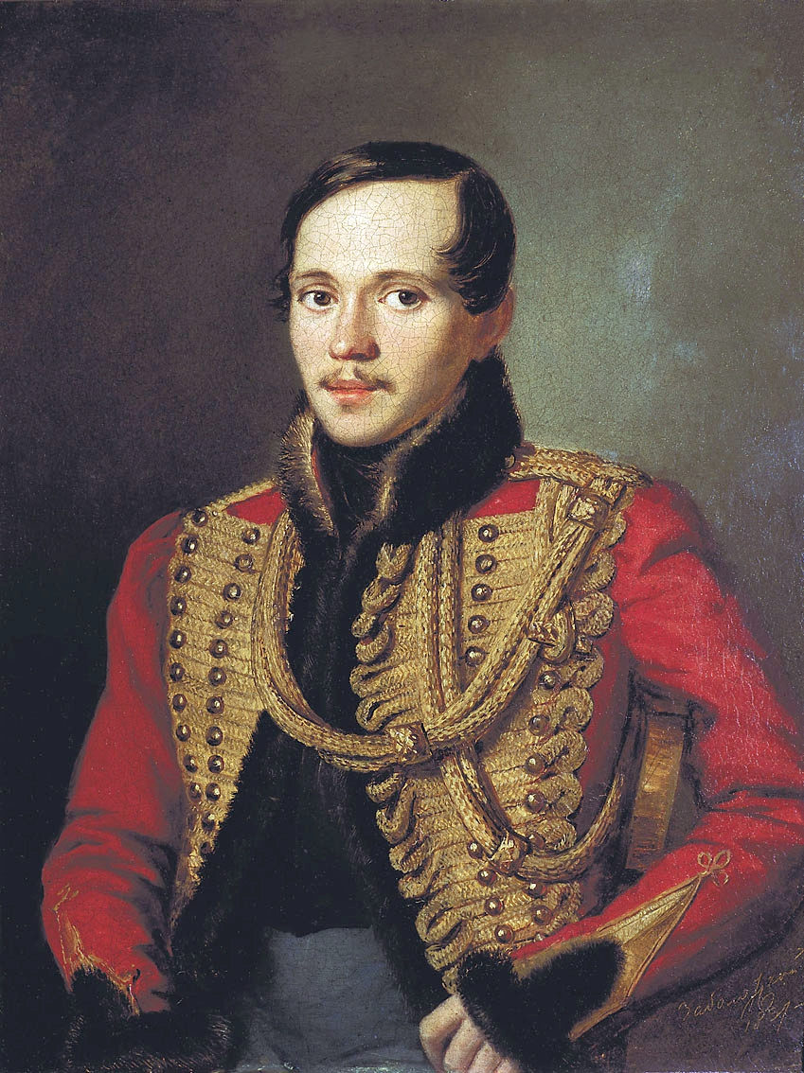
Лермонтов
Михаил Юрьевич
(15.10.1814-27.07.1841)

Slide 6
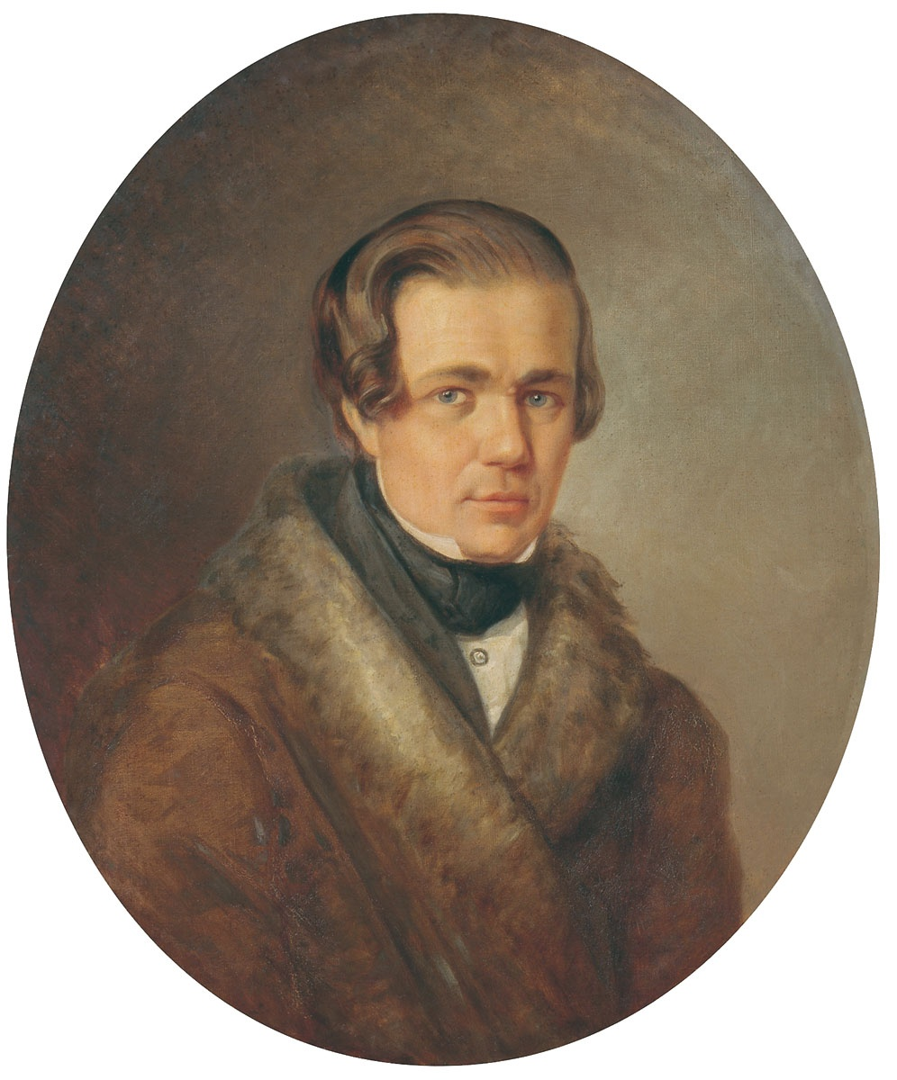
Кольцов
Алексей Васильевич
(15.10.1809-29.10.1842)

Slide 7
Писатели России

Slide 8
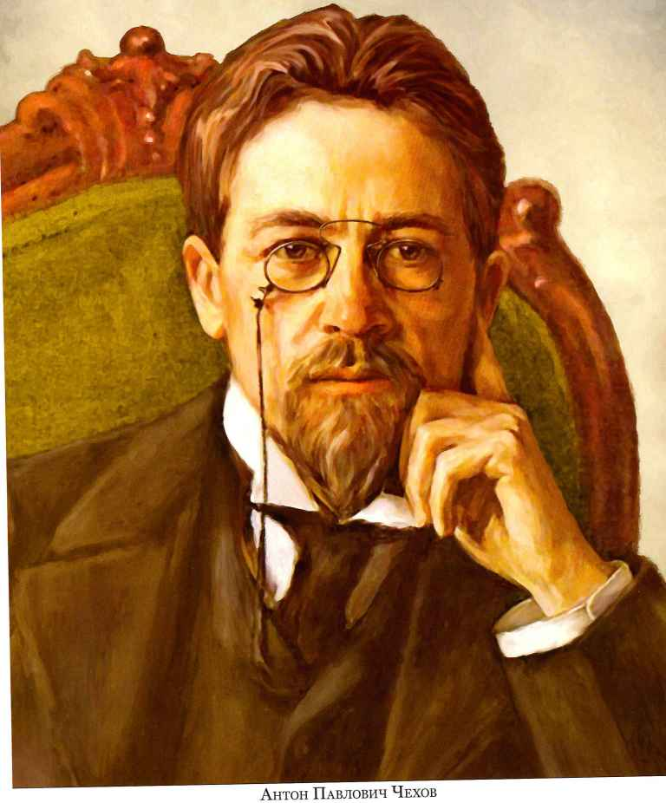
Чехов
Антон Павлович
(29.01.1860-15.07.1904)

Slide 9
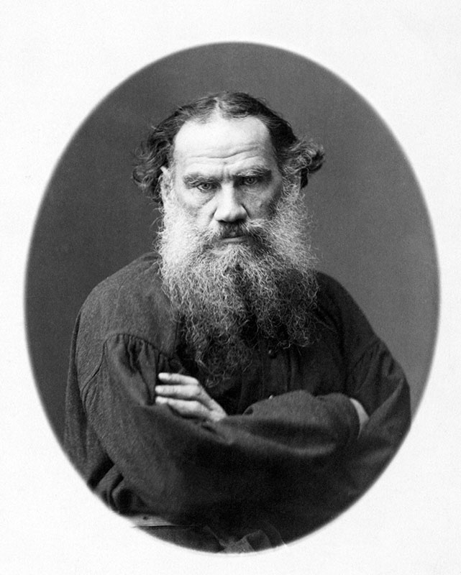
Толстой
Лев Николаевич
(09.09.1828-20.11.1910)

Slide 10
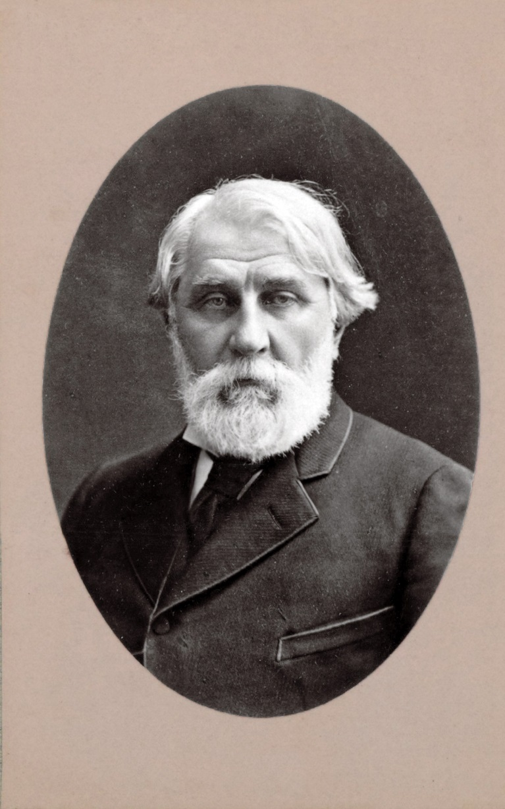
Тургенев
Иван Сергеевич
(09.11.1818-03.09.1883)

Slide 11
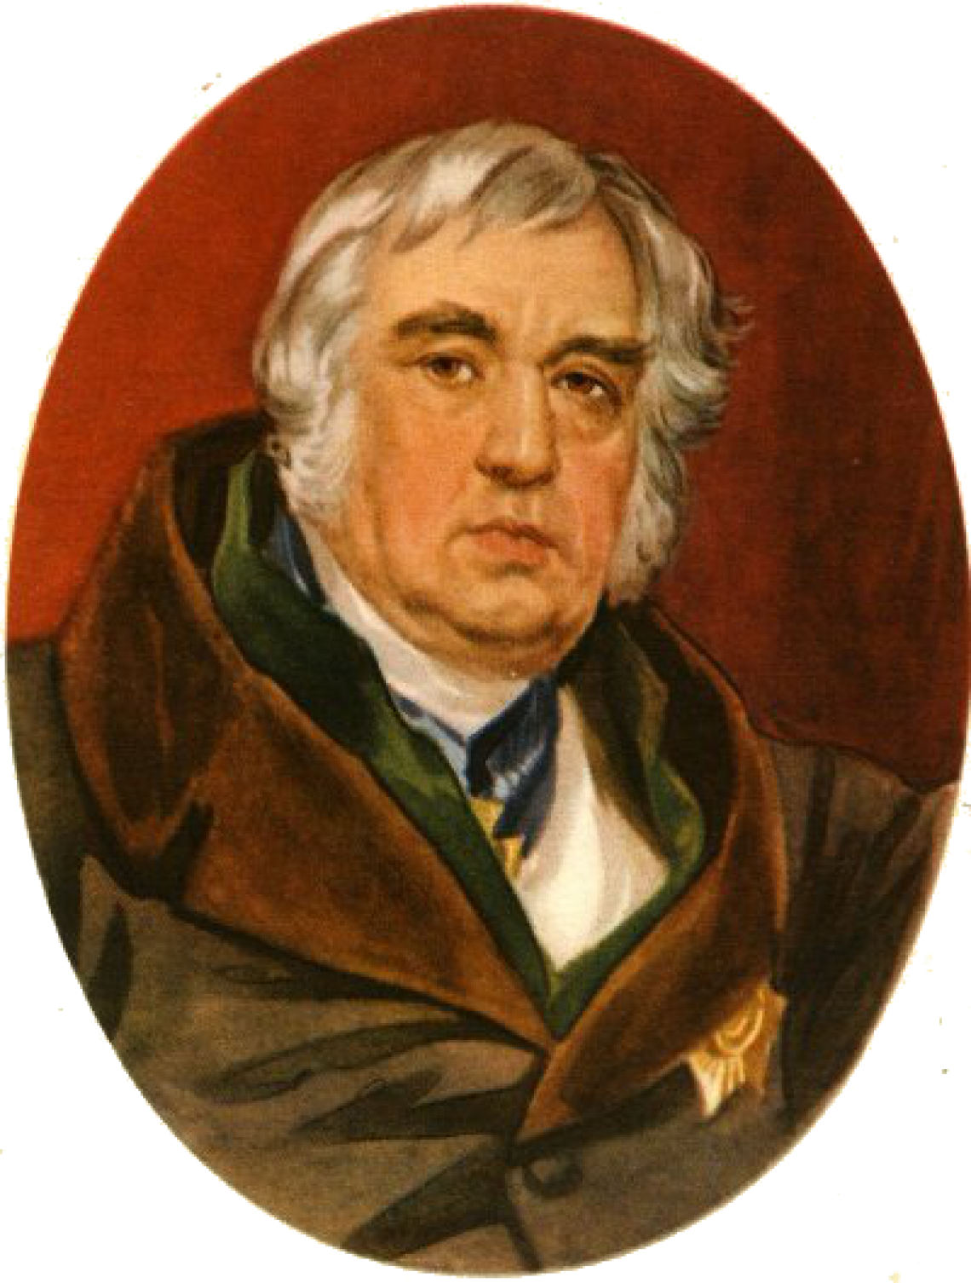
Крылов
Иван Андреевич
(13.02.1769-21.11.1844)

Slide 12
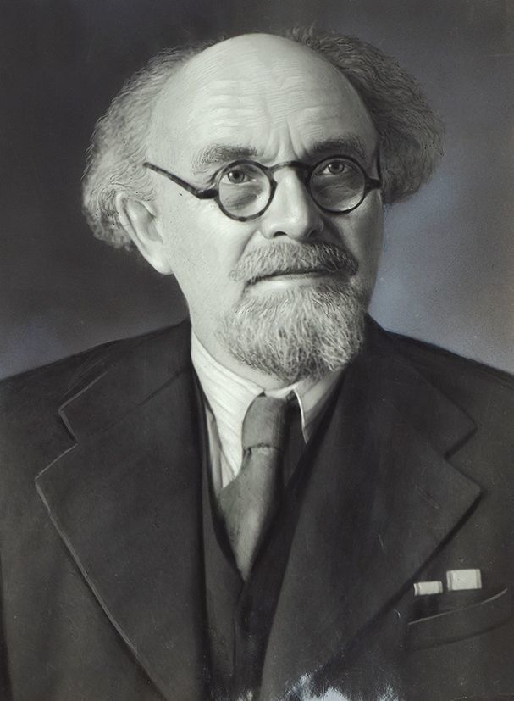
Пришвин
Михаил Михайлович
(04.02.1873-16.01.1954)

Slide 13
Композиторы России

Slide 14
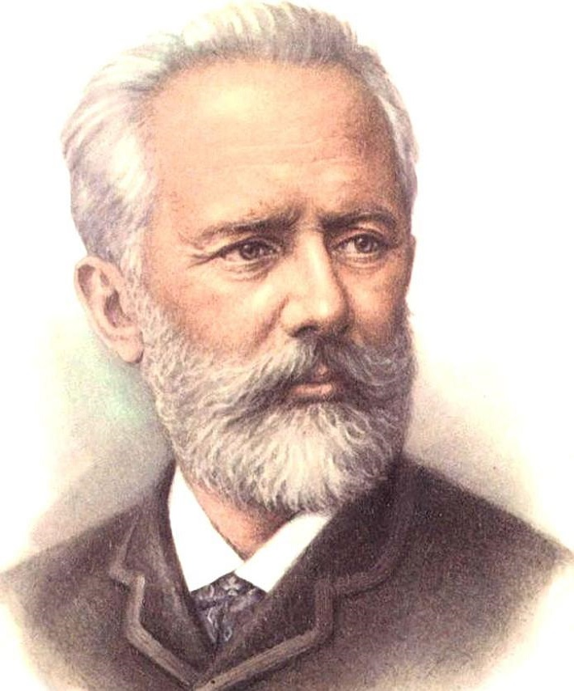
Чайковский
Петр Ильич
(07.05.1840-06.11.1893)

Slide 15
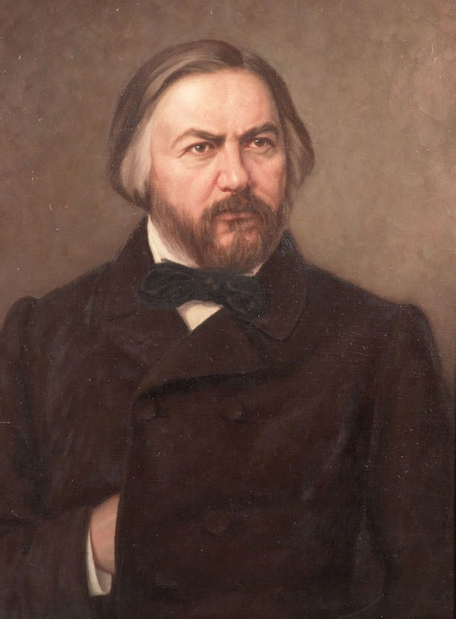
Глинка
Михаил Иванович
(01.06.1804-15.02.1857)

Slide 16
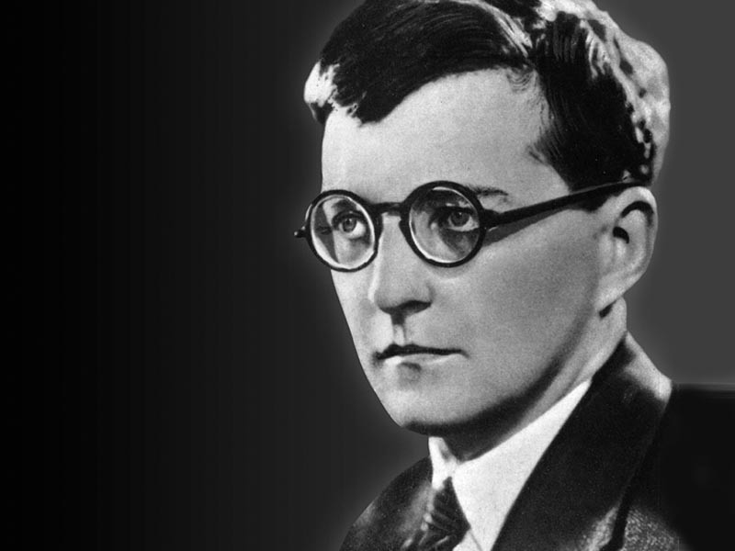
Шостакович
Дмитрий Дмитриевич
(25.09.1906-09.08.1975)

Slide 17
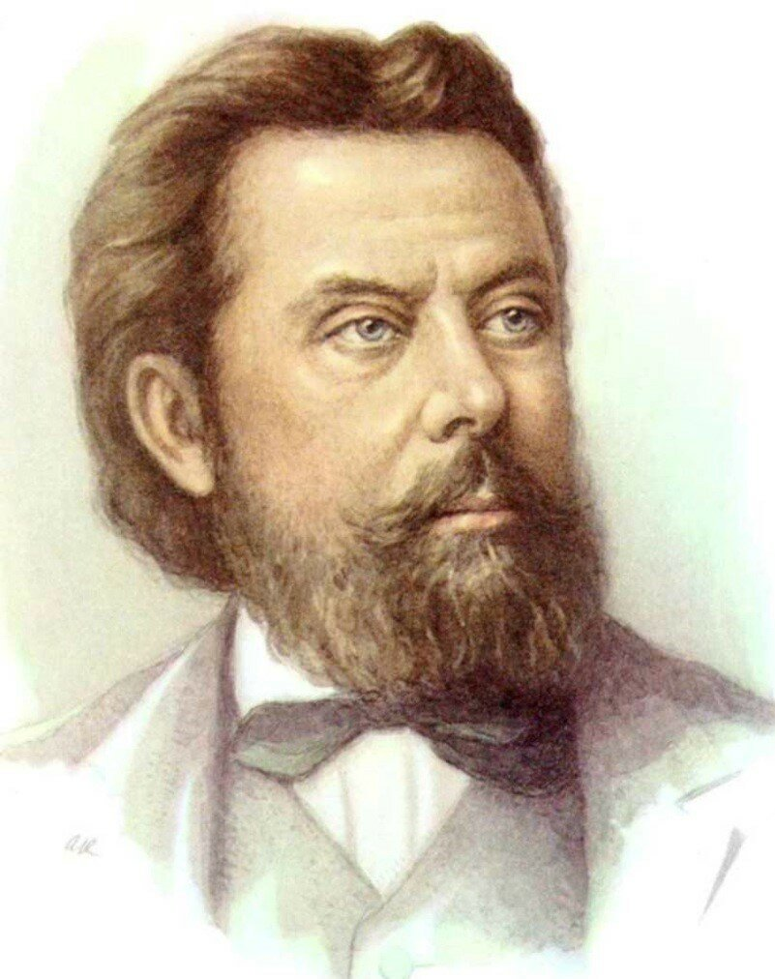
Мусоргский
Модест Петрович
(21.03.1839-16.03.1881)

Slide 18
Художники России

Slide 19
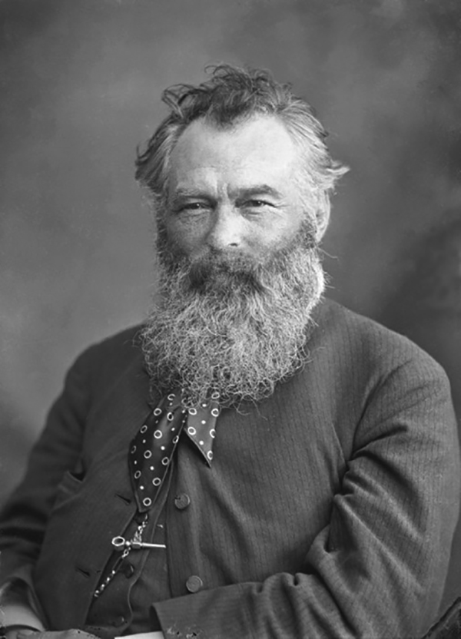
Шишкин
Иван Иванович
(25.01.1832-20.03.1898)

Slide 20
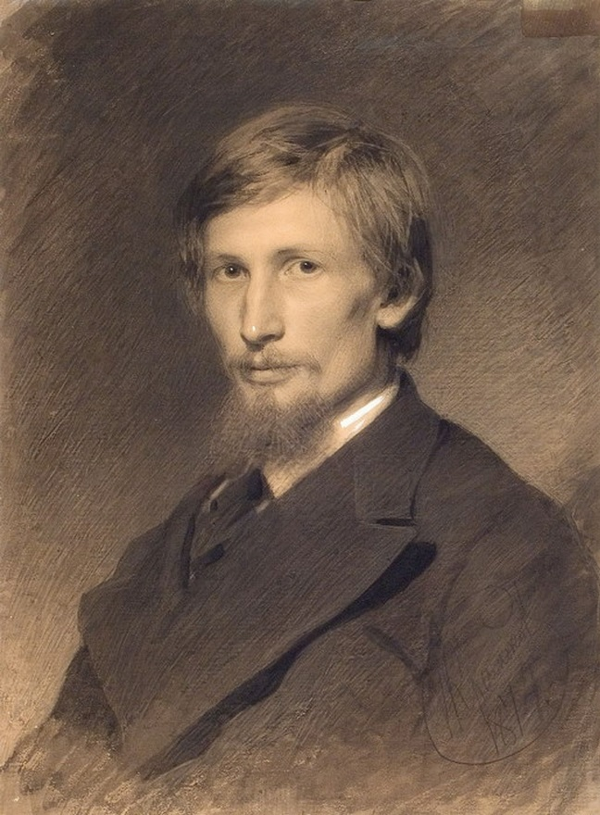
Васнецов
Виктор Михайлович
(15.05.1848-23.07.1926)

Slide 21
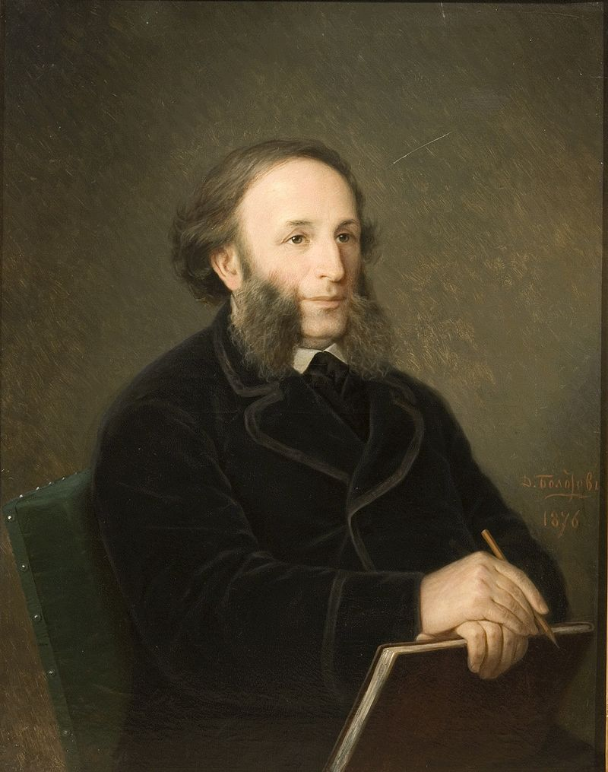
Айвазовский
Иван Константинович
(29.07.1817-05.05.1900)

Slide 22
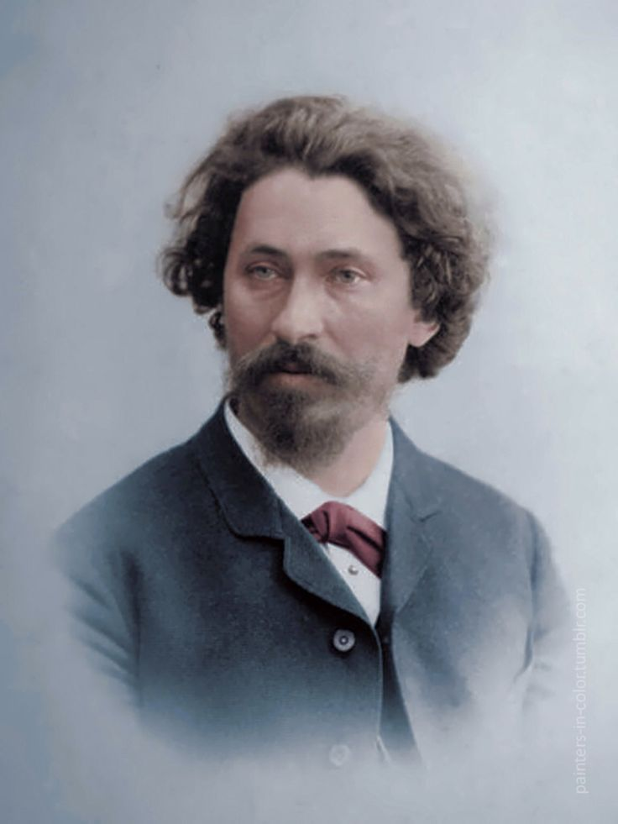
Репин
Илья Ефимович
(05.08.1844-29.09.1930)

Slide 23
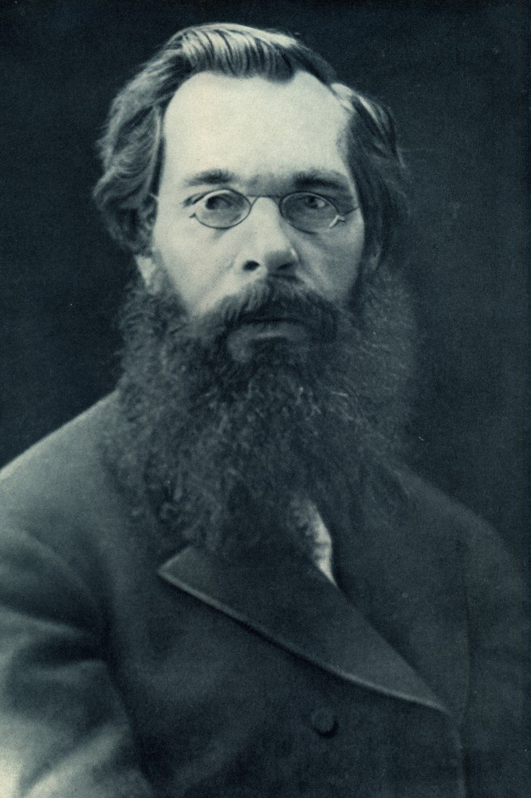
Саврасов
Алексей Кондратьевич
(24.05.1830-08.10.1897)

Slide 24
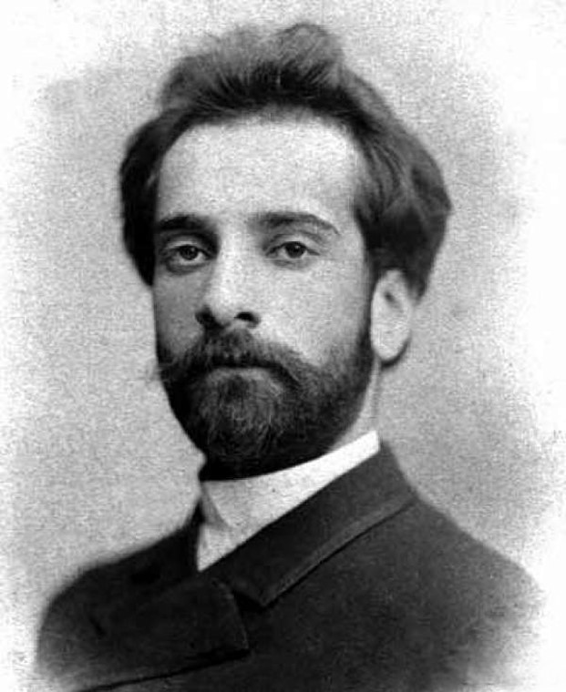
Левитан
Исаак Ильич
(30.08.1860-04.08.1900)

Slide 25
Спасибо за внимание!

